Slide 1

MỜI CÁC EM ĐẾN VỚI BÀI HỌC MỚI!

Slide 2

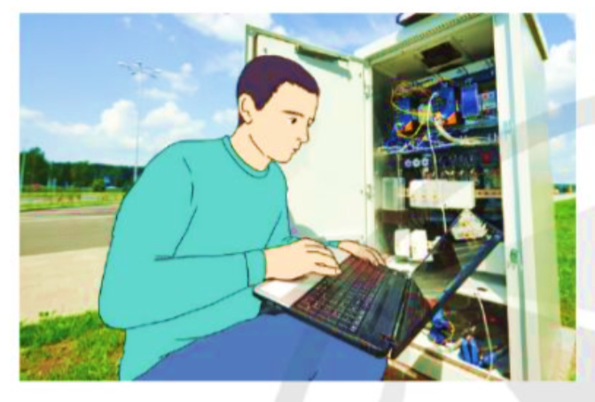

KHỞI ĐỘNG
Em hãy cho biết ngành nghề của những người lao động trong Hình 14.1.
a.
b.
Hình 14.1. Người lao động thuộc lĩnh vực kĩ thuật điện tử

Slide 3

Hình 14.1. Người lao động thuộc lĩnh vực kĩ thuật điện tử
a.
b.
Lập trình viên
Bảo dưỡng, lắp ráp

Slide 4
MỘT SỐ NGÀNH NGHỀ THUỘC LĨNH VỰC KĨ THUẬT ĐIỆN TỬ
BÀI 14

Slide 5

NỘI DUNG BÀI HỌC
Nghành nghề thuộc lĩnh vực kĩ thuật điện tử
I
Một số dịch vụ phổ biến trong xã hội có ứng dụng kĩ thuật điện tử
II

Slide 6
PHẦN I.
NGHÀNH NGHỀ THUỘC LĨNH VỰC KĨ THUẬT ĐIỆN TỬ

Slide 7
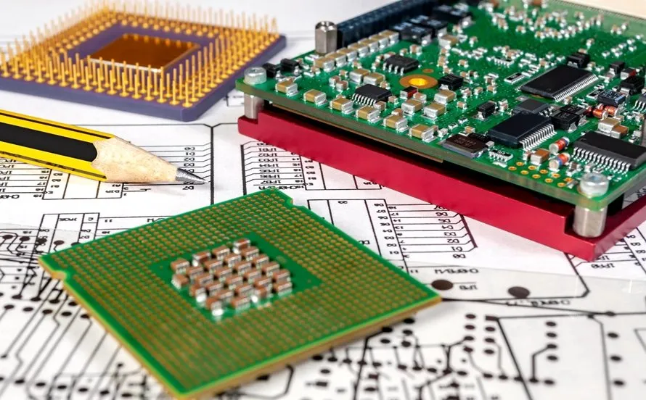

1. Thiết kế thiết bị điện tử
Dựa vào hình kết hợp nghiên cứu thông tin trong SGK, trả lời câu hỏi: Kể tên một số công việc của ngành thiết kế thiết bị điện tử.
Hình 14.2. Thiết kế mạch điện tử

Slide 8
Công việc
Nhiệm vụ
Nghiên cứu, ứng dụng các kiến thức về toán, vật lí và kĩ thuật điện tử, sử dụng các linh kiện điện tử, mạch tích hợp.
Thiết kế ra các sản phẩm điện tử công nghiệp, điện tử dân dụng phục vụ cho sản xuất và đời sống.
Hồ sơ thiết kế gồm bản vẽ thiết kế và các tài liệu có liên quan.

Slide 9

Viện nghiên cứu
Công việc thiết kế thiết bị điện tử thường được thực hiện ở đâu?
Trường đại học
Công ty tư vấn, chế tạo thiết bị điện tử
Doanh nghiệp của mạng điện thoại di động

Slide 10
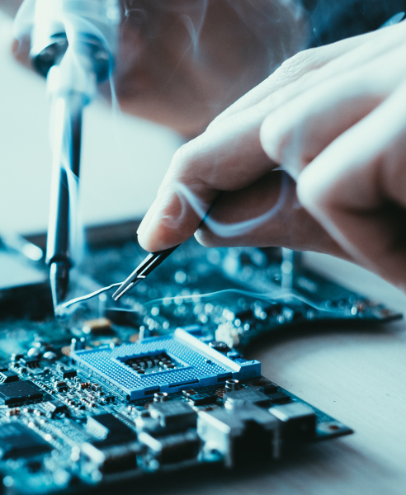
Người thực hiện
Các kĩ sư điện tử với sự hỗ trợ của các kĩ thuật viên kĩ thuật điện tử.

Slide 11
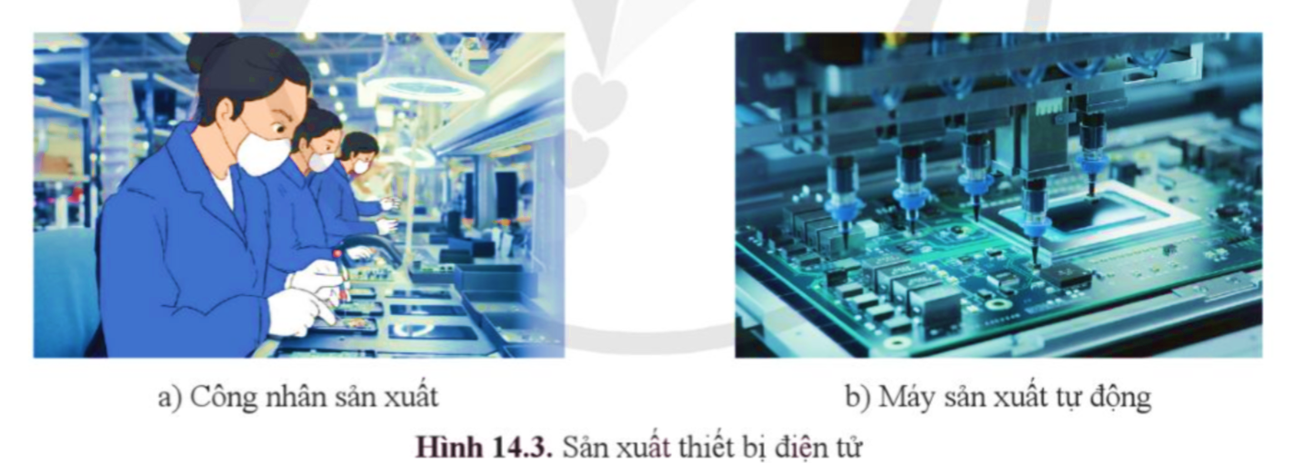
2. Sản xuất, chế tạo thiết bị điện tử
Nghiên cứu thông tin trong SGK, trả lời câu hỏi: Trình bày một số công việc của ngành nghề sản xuất, chế tạo thiết bị điện tử.
a. Công nhân sản xuất
b. Máy sản xuất tự động
Hình 14.3. Sản xuất thiết bị điện tử

Slide 12
Công việc chính
Lựa chọn công nghệ sản xuất phù hợp, đảm bảo đúng yêu cầu kĩ thuật, chi phí sản xuất thấp.
Lập kế hoạch sản xuất và kiểm tra chất lượng sản phẩm sau khi chế tạo.
Thông thường, công nghệ sản xuất theo dây chuyền được ứng dụng để chế tạo các thiết bị điện tử.

Slide 13
Ví dụ
Các thiết bị điện tử di động được sản xuất theo dây chuyền do con người hoặc máy tự động thực hiện: tạo mạch in, khoan và lắp đặt các phần tử trên mạch in, hàn thiếc các chân các phần tử, kiểm tra mạch hoặc thiết bị,…
a. Công nhân sản xuất
b. Máy sản xuất tự động
Hình 14.3. Sản xuất thiết bị điện tử

Slide 14
Công việc sản xuất, chế tạo thiết bị điện tử thường được thực hiện ở đâu?
Nơi thực hiện: các nhà máy sản xuất thiết bị điện tử.
Người thực hiện: các kĩ sư điện tử và công nhân với các thiết bị hỗ trợ và máy móc chuyên dụng.

Slide 15
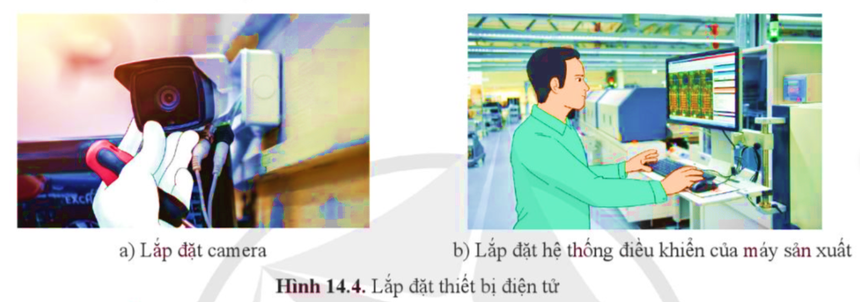
3. Lắp đặt thiết bị điện tử
Nghiên cứu thông tin trong SGK, trả lời câu hỏi: Trình bày một số công việc của ngành nghề lắp đặt thiết bị điện tử.
a. Lắp đặt camera
b. Lắp đặt hệ thống điều khiển của máy sản xuất
Hình 14.4. Lắp đặt thiết bị điện tử

Slide 16
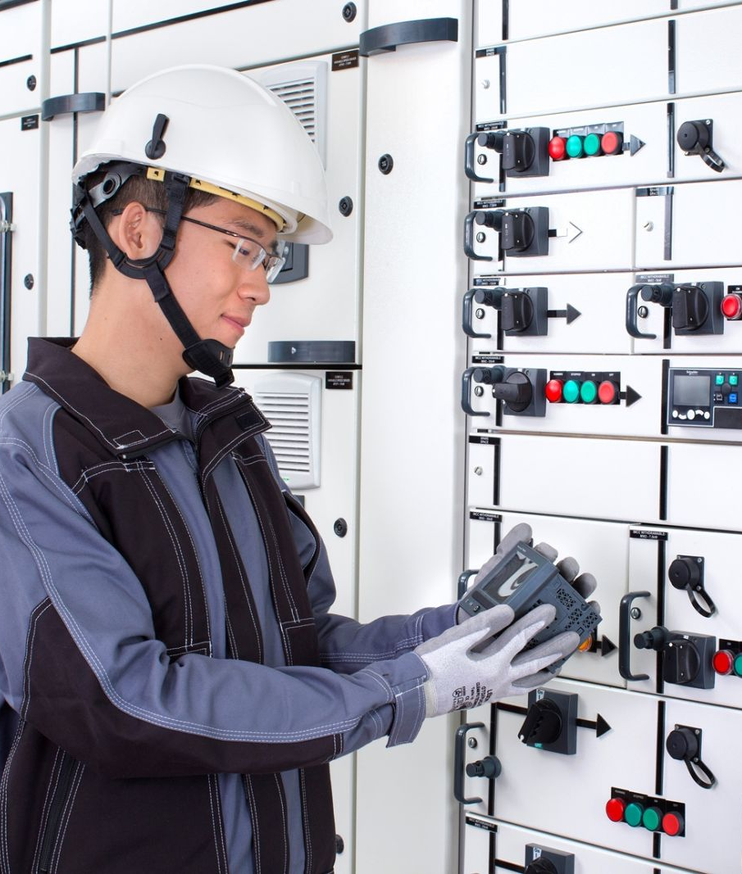
KHÁI NIỆM
Lắp đặt thiết bị điện tử là kết nối các thiết bị điện tử rời rạc thành một sản phẩm hoàn chỉnh, phục vụ trong các lĩnh vực khác nhau.

Slide 17
Công việc lắp đặt thiết bị điện tử thường được thực hiện ở đâu?
Công việc chính
Lắp đặt, hiệu chỉnh, kiểm tra, thử nghiệm các thiết bị điện tử, hệ thống điều khiển,…

Slide 18
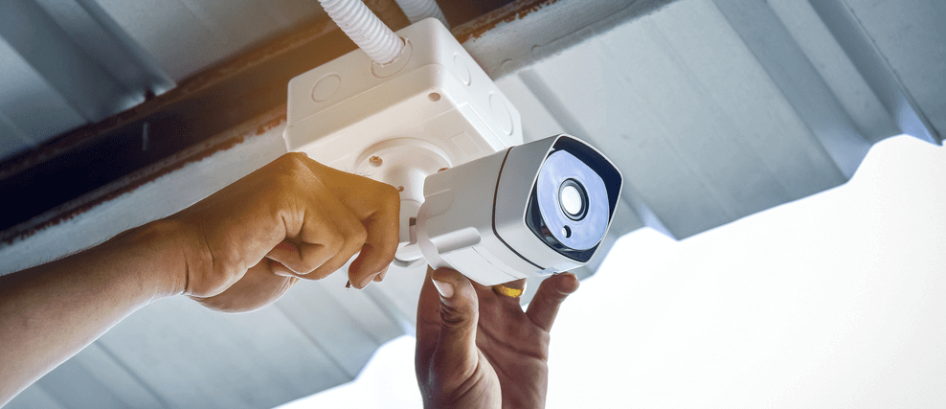

Nơi thực hiện: những nơi đặt máy móc, thiết bị với các thiết bị chuyên dụng.
Người thực hiện: các kĩ sư điện tử và thợ điện tử làm việc tại các công ty dịch vụ điện tử.

Slide 19
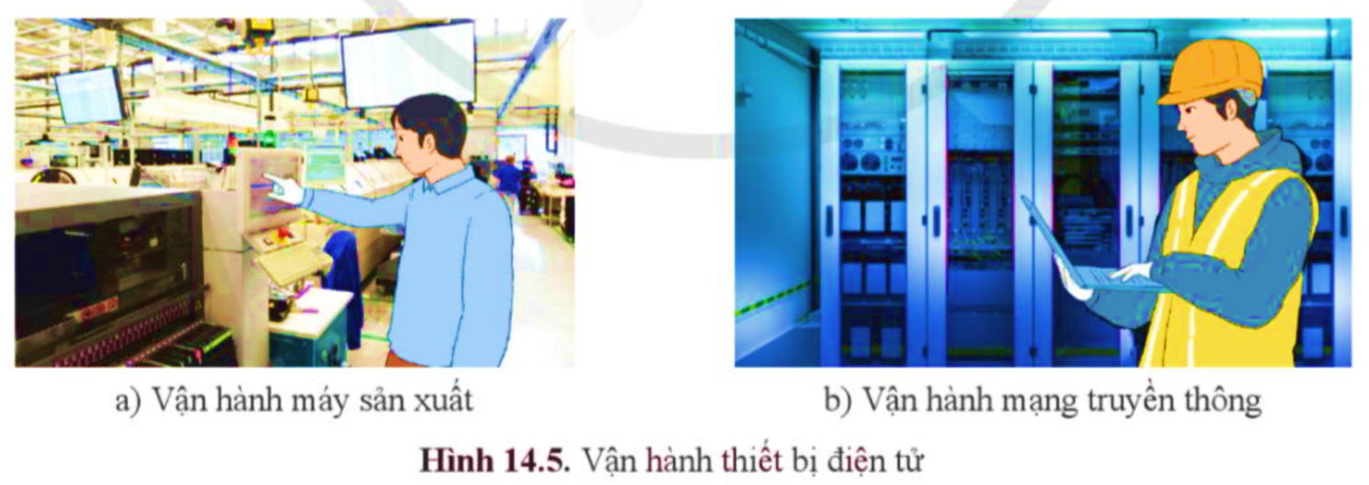
4. Vận hành thiết bị điện tử
Nghiên cứu thông tin trong SGK, trả lời câu hỏi: Ngành nghề vận hành thiết bị điện tử thực hiện những công việc gì?
a. Vận hành máy sản xuất
b. Vận hành mạng truyền thông
Hình 14.5. Vận hành thiết bị điện tử

Slide 20
Thực hiện những thao tác đóng cắt, điều chỉnh đúng quy trình các thiết bị và hệ thống điện tử.
Vận hành
Nhằm khai thác hiệu quả, đúng chức năng, đảm bảo làm việc an toàn, không xảy ra sự cố cho người và thiết bị.

Slide 21

Kĩ sư điện tử và thợ điện tử làm những công việc gì trong ngành nghề vận hành thiết bị điện tử?

Slide 22
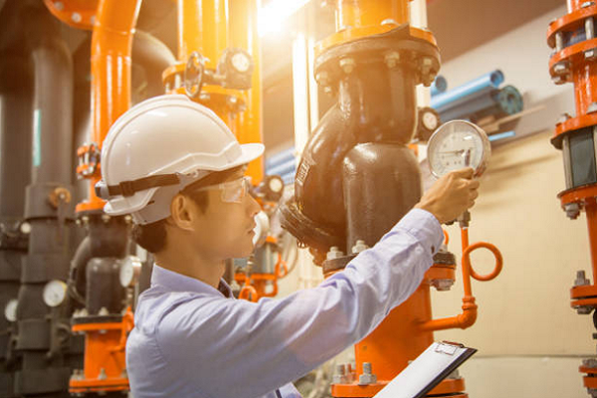

Công việc vận hành thiết bị điện tử tại các trung tâm kĩ thuật thường được thực hiện bởi các kĩ sư điện tử.
Công việc vận hành cho các máy sản xuất do thợ điện tử thực hiện có sự kiểm tra giám sát của kĩ sư điện tử.

Slide 23
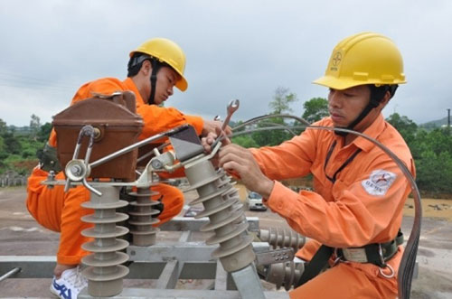
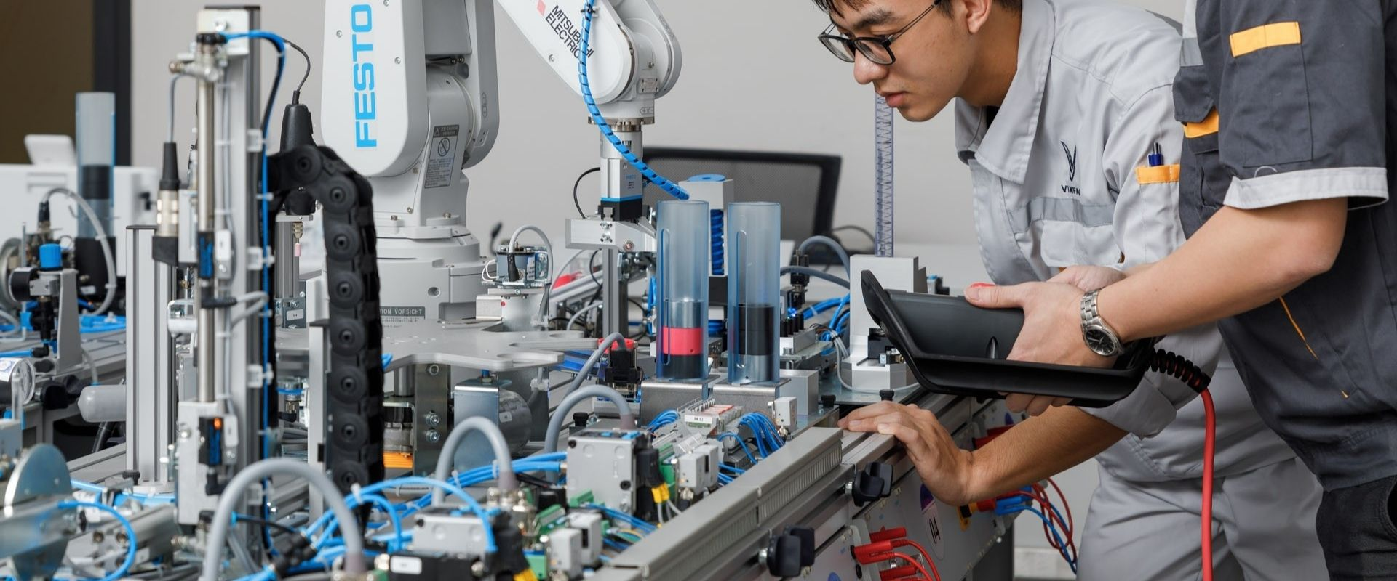
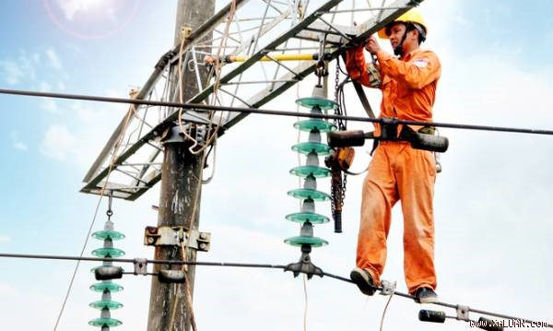
Làm việc trong nhà máy
Môi trường làm việc khắc nghiệt
Công việc vận hành thường được hỗ trợ bởi các thiết bị đo lường, có thể thực hiện trong nhà hoặc nơi đặt các máy sản xuất, đôi khi trên địa bàn phức tạp, môi trường khắc nghiệt.

Slide 24
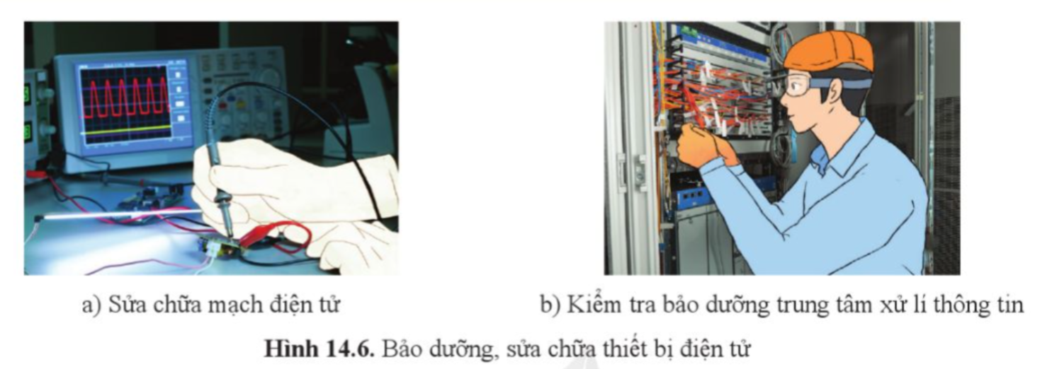
5. Bảo dưỡng, sửa chữa thiết bị điện tử
Nghiên cứu thông tin trong SGK, trả lời câu hỏi: Trình bày một số công việc của ngành nghề bảo dưỡng, sửa chữa thiết bị điện tử.
a. Sửa chữa mạch điện
b. Kiểm tra bảo dưỡng trung tâm xử lí thông tin
Hình 14.6. Bảo dưỡng, sửa chữa thiết bị điện tử

Slide 25
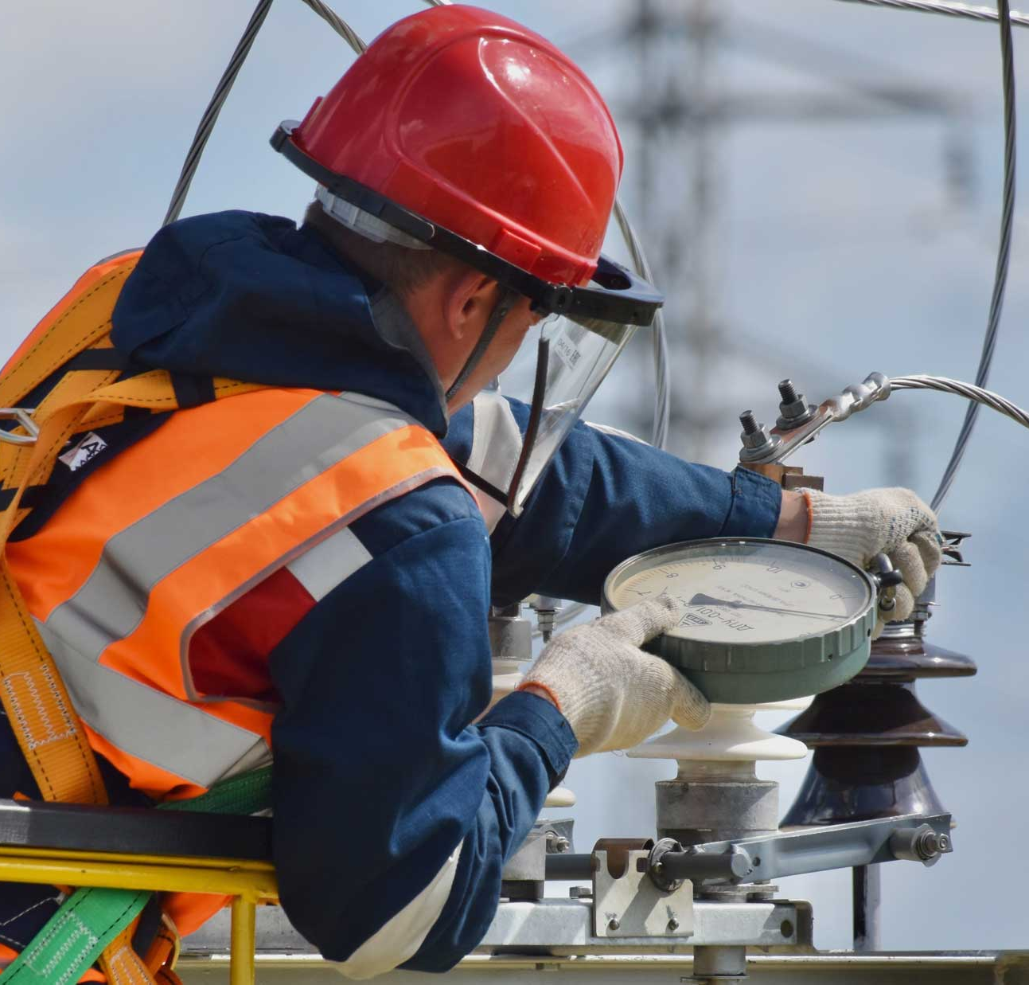
Được thực hiện định kì hoặc khi có sự cố.
Bảo dưỡng định kì thực hiện theo tài liệu hướng dẫn sử dụng của nhà sản xuất cho từng thiết bị.
Sửa chữa: kiểm tra tìm nguyên nhân, xác định thiết bị gặp sự cố, thay thế các mạch điện tử,…để đưa vào hoạt động.

Slide 26
PHẦN II.
MỘT SỐ DỊCH VỤ PHỔ BIẾN TRONG XÃ HỘI CÓ ỨNG DỤNG KĨ THUẬT ĐIỆN TỬ

Slide 27
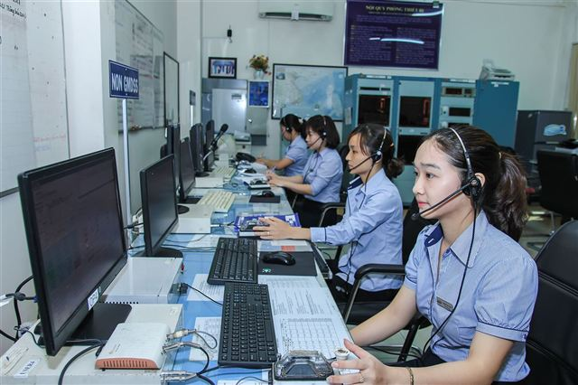
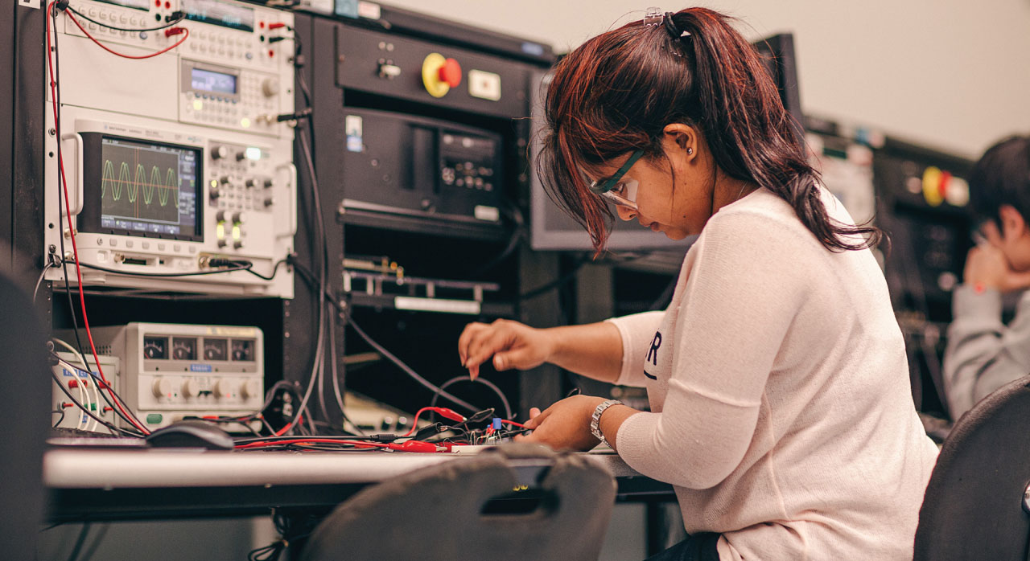
Dịch vụ xã hội là những dịch vụ đáp ứng các nhu cầu cộng đồng và cá nhân nhằm phát triển xã hội.
Kĩ thuật điện tử đã có đóng góp to lớn với các dịch vụ trong xã hội như: dịch vụ trong truyền thông, tài chính, thương mại, giáo dục, giao thông,…

Slide 28
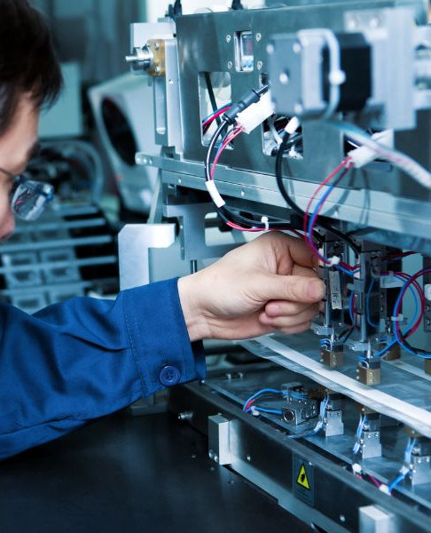
1. Dịch vụ trong truyền thông
Liên hệ thực tế kết hợp nghiên cứu thông tin trong SGK, trả lời câu hỏi: Mô tả một số ứng dụng của kĩ thuật điện tử trong truyền thông.

Slide 29
Dịch vụ truyền thông
Điện thoại di động cho phép kết nối mọi người, mọi lúc, mọi nơi trong nước cũng như quốc tế.
Internet cho phép mọi người có thể trao đổi thông tin, tra cứu thông tin trên các trang Web…
Truyền hình số qua vệ tinh với số lượng kênh phát sóng ngày càng nhiều, chất lượng hình ảnh ngày càng đẹp,…

Slide 30

2. Dịch vụ trong tài chính, thương mại
Liên hệ thực tế kết hợp nghiên cứu thông tin trong SGK, trả lời câu hỏi: Mô tả một số ứng dụng của kĩ thuật điện tử trong tài chính, thương mại.

Slide 31
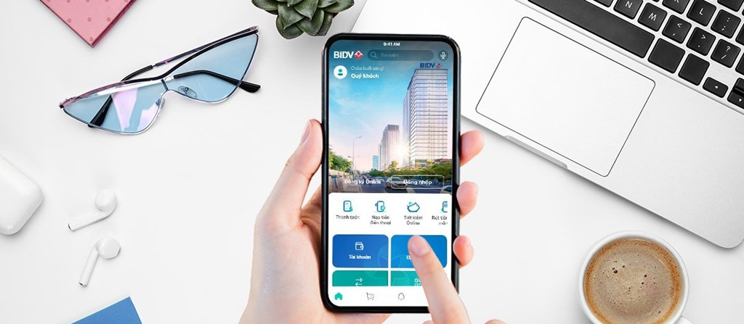

Dịch vụ trong tài chính, thương mại
Ngân hàng thông minh (SmartBanking) giúp thực hiện chuyển tiền, nạp tiền, gửi tiết kiệm,…
Mua bán hàng online giúp việc mua bán hàng hóa được thuận tiện và dễ dàng.

Slide 32

3. Dịch vụ trong giáo dục
Liên hệ thực tế kết hợp nghiên cứu thông tin trong SGK, trả lời câu hỏi: Mô tả một số ứng dụng của kĩ thuật điện tử trong giáo dục.

Slide 33

Dịch vụ trong giáo dục
Dạy và học trực tuyến giúp người dạy, người học có thể thực hiện mọi lúc, mọi nơi thuận tiện, tiết kiệm,…
Cung cấp các học liệu điện tử như sách, giáo trình, bài kiểm tra trực tuyến,… phục vụ cho việc dạy và học, nghiên cứu được thuận tiện, dễ dàng.

Slide 34
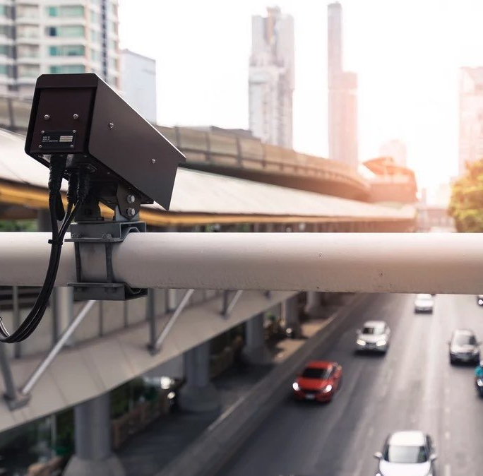
4. Dịch vụ trong giao thông
Liên hệ thực tế kết hợp nghiên cứu thông tin trong SGK, trả lời câu hỏi: Mô tả một số ứng dụng của kĩ thuật điện tử trong giao thông.

Slide 35
Dịch vụ trong giao thông
Giám sát hiệu quả, chính xác các phương tiện giao thông của các doanh nghiệp kinh doanh xe khách, xe hàng, xe taxi,…
Camera giám sát các phương tiện khi tham gia giao thông.
Thanh toán bằng thẻ thanh toán không dừng cho các phương tiện giao thông khi đi qua các điểm thu phí đường bộ

Slide 36
LUYỆN TẬP
Câu 1: Lĩnh vực kĩ thuật điện tử gồm mấy nhóm ngành nghề chính?
A. 2 nhóm.
B. 3 nhóm.
C. 4 nhóm.
D. 5 nhóm.
D. 5 nhóm.

Slide 37
Câu 2: Thiết kế điện tử là
nghiên cứu, ứng dụng kiến thức về toán, vật lí, kĩ thuật điện tử,... để thiết kế ra các sản phẩm điện tử công nghiệp, điện tử dân dụng phục vụ cho sản xuất và đời sống.
quá trình tạo ra sản phẩm từ hồ sơ thiết kế thiết bị điện tử.
kết nối các thiết bị điện tử rời rạc thành một sản phẩm hoàn chỉnh, phục vụ trong các lĩnh vực khác nhau.
thao tác đóng cắt, điều chỉnh đúng quy trình các thiết bị và hệ thống điện tử nhằm khai thác hiệu quả, đúng chức năng, đảm bảo làm việc an toàn.

Slide 38
Câu 3: Công việc vận hành thường được hỗ trợ bởi
A. thiết bị đo lường.
A. thiết bị đo lường.
B. máy tạo mạch in.
C. máy khoan.
D. hàn thiếc tự động.

Slide 39
Câu 4: Dịch vụ ngân hàng thông minh là ứng dụng của kĩ thuật điện tử trong nhóm dịch vụ nào sau đây?
A. Dịch vụ trong giáo dục.
B. Dịch vụ trong tài chính, thương mại.
B. Dịch vụ trong tài chính, thương mại.
C. Dịch vụ trong giao thông.
D. Dịch vụ trong truyền thống.

Slide 40
Câu 5: Ứng dụng của kĩ thuật điện tử trong dịch vụ trong giáo dục là
A. thực hiện thanh toán học phí.
B. dạy và học trực tuyến.
B. dạy và học trực tuyến.
C. giám sát các phương tiện khi tham gia giao thông.
D. mua bán hàng online.

Slide 41
Câu 6: Kĩ thuật điện tử đã có những đóng góp to lớn với các dịch vụ trong xã hội. Dịch vụ nào sau đây có ứng dụng kĩ thuật điện tử?
A. Dịch vụ giao hàng truyền thống.
B. Dịch vụ thanh toán trực tuyến.
B. Dịch vụ thanh toán trực tuyến.
C. Dịch vụ bán hàng truyền thống.
D. Dịch vụ lắp đặt hệ thống điện.

Slide 42
Câu 7: Công việc chính của ngành lắp đặt thiết bị điện tử là
A. Nghiên cứu, ứng dụng các kiến thức về toán, vật lí và kĩ thuật điện tử,... để thiết kế ra các sản phẩm điện tử công nghiệp, điện tử dân dụng.
B. Lập kế hoạch sản xuất và kiểm tra chất lượng sản phẩm sau khi chế tạo.
C. Lắp đặt, hiệu chỉnh, kiểm tra, thử nghiệm các thiết bị điện tử, hệ thống điều khiển.
C. Lắp đặt, hiệu chỉnh, kiểm tra, thử nghiệm các thiết bị điện tử, hệ thống điều khiển.
D. Kiểm tra tìm nguyên nhân, xác định thiết bị gặp sự cố, thay thế các mạch điện tử thiết bị điện tử bị hư hỏng trong máy sản xuất,... để đưa vào hoạt động.

Slide 43
Câu 8: Ngành nghề nào sau đây không thuộc lĩnh vực kĩ thuật điện tử?
A. Thiết kế thiết bị điện tử.
B. Kinh doanh thiết bị điện tử.
B. Kinh doanh thiết bị điện tử.
C. Sản xuất và chế tạo thiết bị điện tử.
D. Vận hành thiết bị điện tử.

Slide 44
Câu 9: Công việc thiết kế thiết bị điện tử không được thực hiện tại đâu?
A. Trường đại học.
B. Công ty tư vấn, chế tạo thiết bị điện tử.
C. Các doanh nghiệp của mạng điện thoại di động, truyền hình số, internet.
D. Nhà máy sản xuất thiết bị điện tử.
D. Nhà máy sản xuất thiết bị điện tử.

Slide 45
Câu 10: Dịch vụ trong truyền thông không bao gồm ứng dụng nào sau đây?
A. Điện thoại di động.
B. Internet.
C. Truyền hình số.
D. Ngân hàng thông minh.
D. Ngân hàng thông minh.

Slide 46

Câu 11: (Câu hỏi Đúng – Sai) Vận hành thiết bị điện tử là thao tác đóng cắt, điều chỉnh đúng quy trình các thiết bị và hệ thống điện tử nhằm khai thác hiệu quả, đúng chức năng, đảm bảo làm việc an toàn, không xảy ra sự cố cho người và thiết bị. Nhận định nào sau đây là đúng khi nói về ngành vận hành thiết bị điện tử?
a. Công việc vận hành thiết bị điện tử tại các trung tâm kĩ thuật thường được thực hiện bởi các thợ điện.

Slide 47

b. Công việc vận hành điện thường được hỗ trợ bởi các thiết bị đo lường.
c. Công việc vận hành điện có thể thực hiện trong nhà hoặc nơi đặt các máy sản xuất, đôi khi trên địa hình phức tạp, môi trường khắc nghiệt.
d. Công việc chính trong vận hành điện là lựa chọn công nghệ sản xuất phù hợp, đảm bảo đúng yêu cầu kĩ thuật.

Slide 48

Câu 1. Nêu một số thiết bị điện tử có kết nối Internet.
Trong thực tế có rất nhiều thiết bị điện tử kết nối Internet theo công nghệ Internet vạn vật (IoT – Internet of Things) phục vụ cho sản xuất và đời sống, như máy tính để bàn, laptop, máy tính bảng, điện thoại thông minh,…

Slide 49
Câu 2. Mô tả các dịch vụ phổ biến khi sử dụng Internet
Dịch vụ phổ biến của Internet
Nghe, gọi điện thoại qua tiếng và hình (audio, video).
Định danh điện tử quản lí hành chính các giấy tờ cá nhân thay thế các giấy tờ truyền thống
Quản lí tài khoản ngân hàng, dịch vụ thanh toán, dịch vụ mua sắm.
Thương mại trực tuyến, học tập trực tuyến, hội họp trực tuyến,…

Slide 50
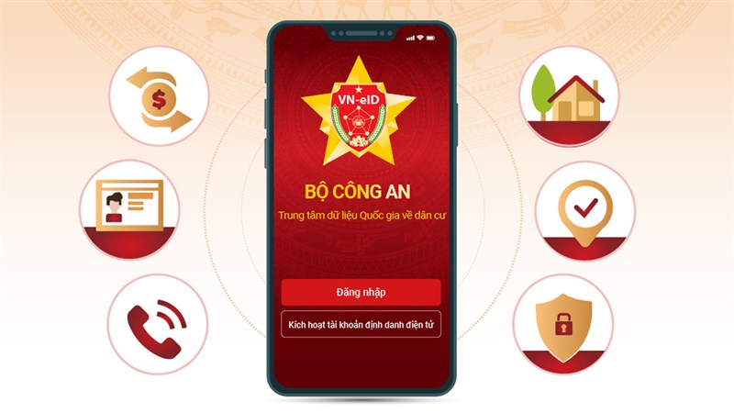
VẬN DỤNG
Tìm hiểu dịch vụ quản lí hành chính sử dụng App trên điện thoại di động và tiện ích của các dịch vụ đó đem lại.

Slide 51


Định danh điện tử quản lí căn cước công dân đem lại tiện ích thay cho các giấy tờ truyền thống đi theo người mà thường bị quên, bị mất,…
Bảo hiểm xã hội, bảo hiểm y tế phục vụ cho khai báo trực tuyến khi đăng kí, thanh toán khám, chữa bệnh,…

Slide 52
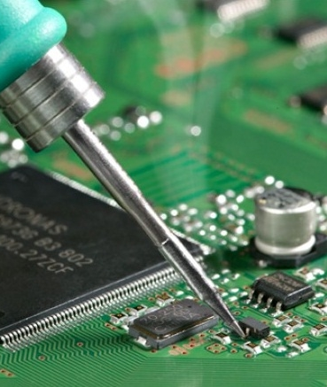
HƯỚNG DẪN VỀ NHÀ
Xem lại kiến thức đã học ở Bài 14.
Hoàn thành nội dung của phần Vận dụng
Xem trước nội dung Bài 15: Một số linh kiện điện tử phổ biến.

Slide 53
CẢM ƠN CÁC EM ĐÃ CHÚ Ý LẮNG NGHE BÀI GIẢNG!

